Slide 1


5.Podmienky
Adrián Mindek
2021

Slide 2
Operátory
(A * B) je výraz, A a B sú operandy tohoto výrazu a * je aritmetický operátor násobenia.
Operátory sa delia podľa počtu operandov na unárne, binárne a ternálne.
Ďalej rozlišujeme 4 druhy operátorov:
Aritmetické
Logické
Priraďovacie
Porovnávacie

Slide 3
Delenie operátorov (príklad)
Unárne
a++, a--, !, * (pointer), &, atď.
1
Binárne
+, -, =, /, * (násobenie), %, &&, ||, ==, atď.
2
Ternárne
? : (podmieneny operator)
3

Slide 4
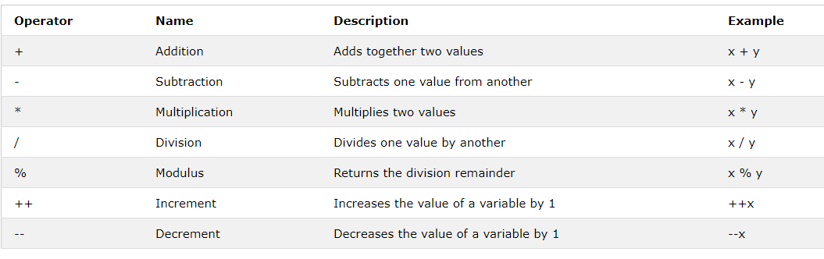
Aritmetické operátory

Slide 5
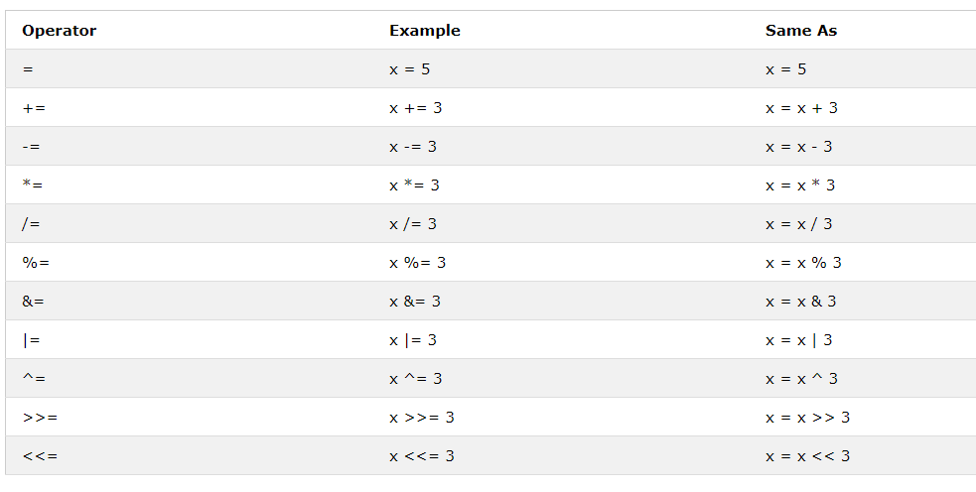
Priraďovacie operátory

Slide 6
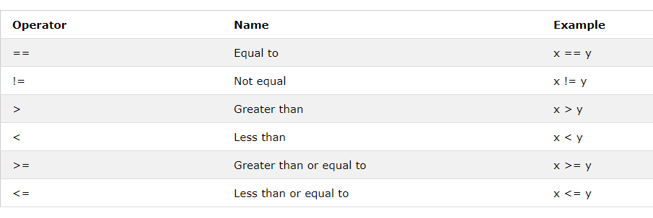
Porovnávacie operátory

Slide 7
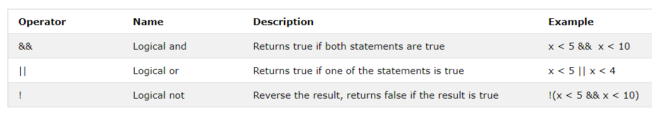
Logické operátory

Slide 8
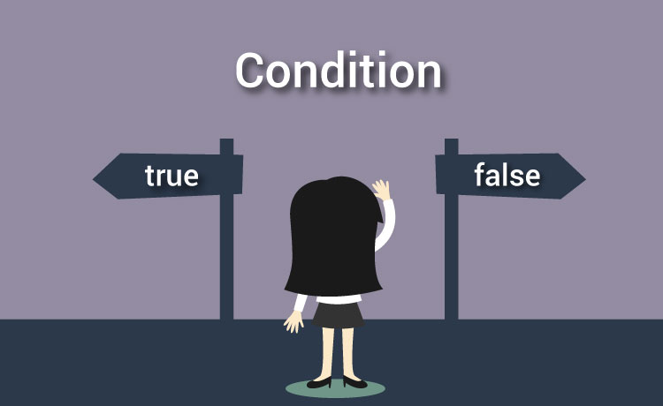
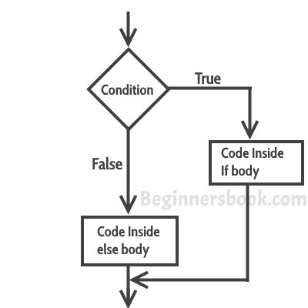
Podmienky (Conditions)
Často sa dostaneme do situácie kedy sa program musí rozhodnúť ako sa ďalej bude vykonávať medzi viacerými možnosťami podľa zadaného výrazu.
Toto správanie nazývame vetvenie.
V programovaní sa v podmienkach (vo výraze) vždy rozhoduje, či je niečo pravda alebo nie.
Výraz môže byť jednoduchý alebo zložený z viacerých výrazov.
Každý výraz sa vyhodnotí ako pravda alebo nepravda.
Podmienky sa zapisujú v programovaní pomocou kľúčového slovíčka if, za ktorým nasledujú zátzvorki ( a ), ktoré obsahujú výraz pre vyhodnotenie. Za zátvorkami pokračuje príkaz ďalšími zátvorkami { a } , ktoré vo vnútri obsahujú kód ktorý sa má vykonať ak je podmienka vyhodnotená ako pravda.
Príklad:
AK má užívateľ 18 rokov pustím ho ďalej inak ho ďalej nepustím.
Program sa nemusí nutne vetviť iba medzi dvoma možnosťami a často to tak ani nie je.

Slide 9
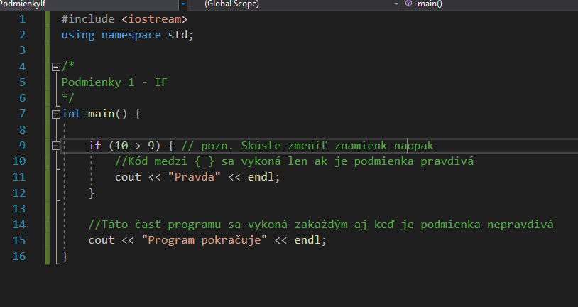
Príklad podmienky (if)

Slide 10
Vyhodnotenie Podmienok
Nato aby sme vedeli vyhodnotiť podmienku musíme najskôr vyhodnotiť výraz v zátvorkách, či je true alebo false.
Cvičenie:
Aký bude výsledok výrazu (Prada-Nepravda, True-False) ?
10 > 0
-7 < -7
“text“ == “text“
Int a = 10; int b= 2; (a == b)
12 => 12

Slide 11
Podmienky
V podstate máme 4 možosti ako podmienku vykonať:
If (predchádzajúci slide)
If-else
If-else if- ... – else
Switch
Existuje ešte ternárny operátor čo je skrátená verzia podmienky If- else.

Slide 12
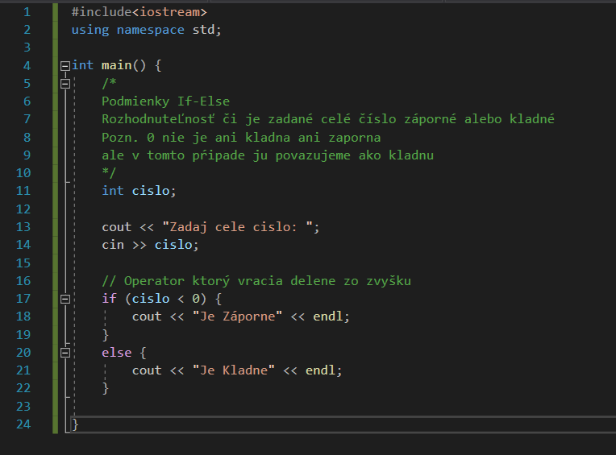
IF-Else
Ak je výraz pravdivý tak sa vykoná blok za IF inak (ak nie je pravdivý) sa vykoná blok za ELSE.

Slide 13
IF-ELSE IF- ... - ELSE
Ak chceme na seba zreťaziť viac podmienok môžeme použiť viac krát za sebou použiť konštrukciu IF alebo využijeme IF-ELSE IF- ... – ELSE konštrukciu, ktorá nám umožuje zreťaziť viac podmienok za sebou.
Vykoná sa vždy iba prvá zhoda ktorá je true alebo ak sa zhoda nenašla, tak sa vykoná blok za else ak je definovaný.
Slovíčko else sa môže vypustiť z tejto konštrukcie ak nie je potrebné

Slide 14
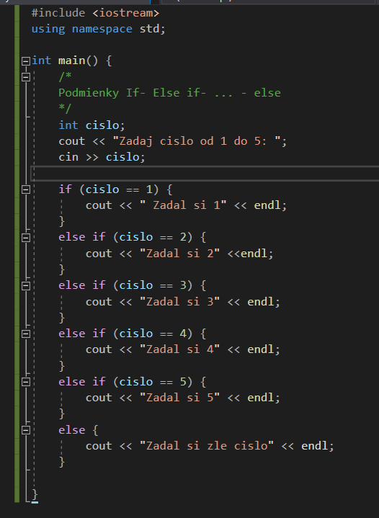
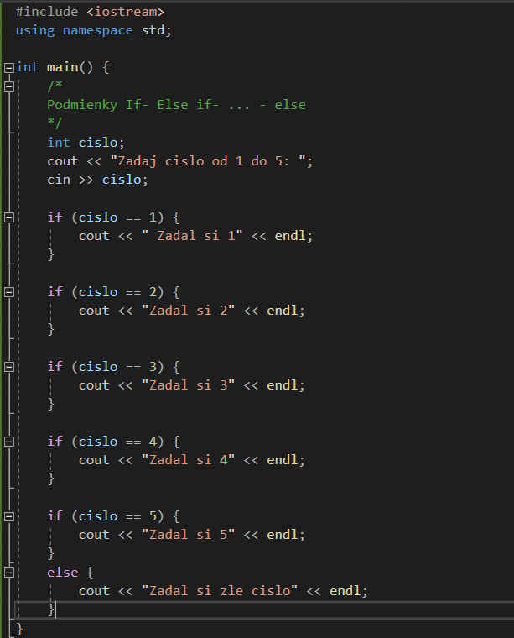
IF-ELSE-IF- ... - ElSE
Obyčajné if za sebou.
Výsledok sa zdá byť rovnaký ALE nie je!
Skúste si tieto príklady odkrokovať v debuggeri a povedzte aký je rozdiel medzi nimi.
vs

Slide 15
CviČenie č.1 (3B)
Vytvorte program ktorý si vypýta od uživateľa jeho vek a rozhodne, či je alebo nie je plnoletý.

Slide 16
Negácia výrazu
Keď, pred výraz vložíme ! (výkričník) tak výraz znegujeme.
Výsledná hodnota sa teda prevráti. (Ak by bol výsledok true, bude false. A naopak.)
Príklad:
Ak vonku !prší tak nikam nejdem – Sa vyhodnotí tak, že ak vonku Neprší tak nikam nejdem.
Príklad:
! (10 > 0)
znamená: 10 > 0 sa vyhodnotí ako true ale kedže je pred výrazom ! Tak výsledok bude false.

Slide 17
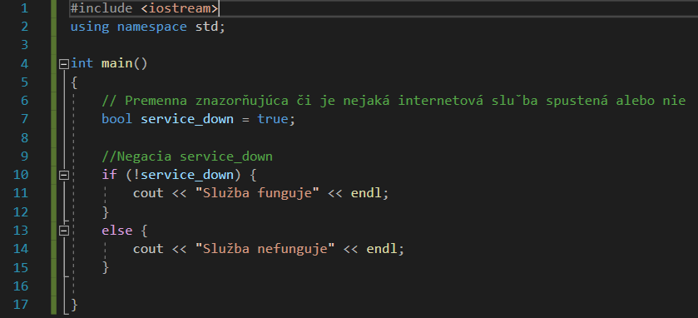
Negácia príklad

Slide 18
Logické operátory AND a Or
Niekedy v podmienkach chceme zreťaziť viac výrazov za sebou. To vykonávame práve pomocou log. Operátorov AND (&&) a OR (||).
Takto môžeme zreťaziť za sebou aj viac ako dva výrazy ale kód sa stáva potom neprehľadný, takže je lepšie sa tomu vyhnúť ak je to možné.
Príklad:
Ak vonku prší a sneží tak nejdem nikam. (And)
Ak vonku prší alebo sneží tak sa teplo oblečiem. (Or)

Slide 19
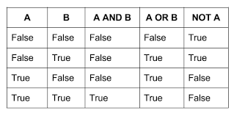
Tabuľka logických operátorov

Slide 20
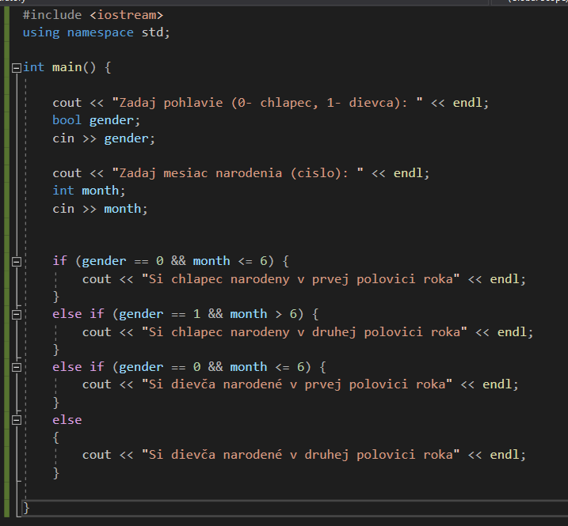
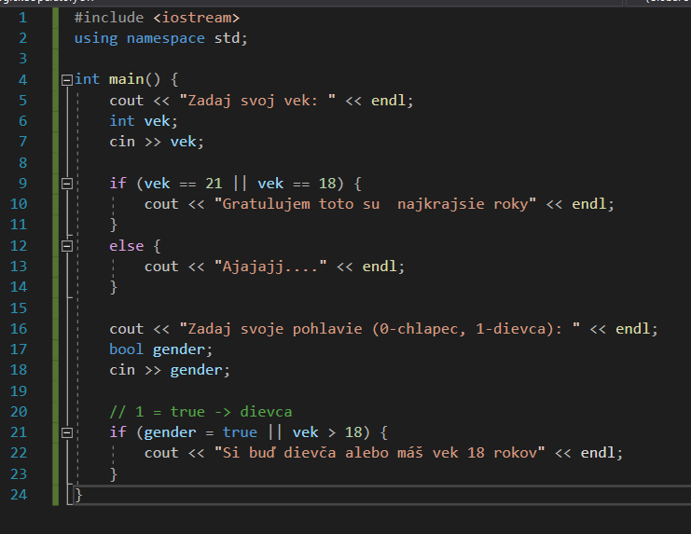
Logické operátory príklady

Slide 21
Cvičenie vyhodnoťTe tieto podmienky true ? false
vykonMotora =120kw, zanckaAuta = BMW
if(vykon > 100 && znacka = “BMW“)
Vaha = 80kg, vyska = 180cm
if(vaha > 100 || vyska >= 180)
spustenyPc = true, zapnutaObrazovka = false, pripojenePeriferie = true
If(spustenyPC && zapnutaObrazovka && pripojenePeriferie)

Slide 22
Cvičenie č.2. (6b)
Vytvorte konštantu pre zázračné slovíčko OkGoogle a konštantu pre slovíško HeySiri. Konštanty budú obsahovať tieto dve slovíčka.
Vytvorte program ktorý od uživateľa bude pýtať „zázračné slovíčko“ a taktiež bude pýtať úroveň hlasitosti 0-100 ktorú chceme nastaviť.
Ak sa zadané slovíčko bude zhodovať s jedným zo slovíčok ktoré máme preddefinované ako naše zázr. slovíčko a hlasitosť bude v zadanom rozmedzí 0-100 tak vypíše hlášku Zvyšujem hlasitosť na X.
Ak bude niektorý parameter nevhodný napíše: Chybný príkaz.

Slide 23
Ďakujem za pozornosť

